Slide 1
FUNDAMENTOS DE LA DIRECCION ESTRATEGICA
Revisado por: Ing. MBA. Magdala Lema Espinoza

Slide 2
UNIDAD 1: FUNDAMENTOS DE LA DIRECCIÓN ESTRATÉGICA INTERNACIONAL

Slide 3
DIRECCIÓN ESTRATÉGICA
Arte / Ciencia
FORMULAR
IMPLANTAR
EVALUAR
D E C I S I O N E S
a través de funciones
Lograr OBJETIVOS de la empresa

Slide 4
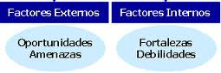
LA FORMULACIÓN DE LA ESTRATEGIA
Estrategias Alternativas y Específicas

Slide 5
LA IMPLANTACIÓN DE LA ESTRATEGIA
Poner en acción las estrategias formuladas

Slide 6
LA EVALUACIÓN DE LA ESTRATEGIA
1.- Revisa estrategias actuales
2.- Mide el rendimiento
3.- Toma de medidas correctivas

Slide 7
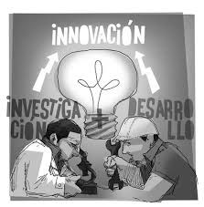
Se centra en la integración de:
OPERACIONES
CONTABILIDAD
GERENCIA
PRODUCCIÓN
FINANZAS
SISTEMAS DE INFORMACIÓN

Slide 8
LLEGAR AL ÉXITO DE LA EMPRESA
Lograr y Mantener una
VENTAJA COMPETITIVA

Slide 9
P R O P Ó S I T O
Explotar y Crear
O P O R T U N I D A D E S
nuevas y diferentes
para el futuro

Slide 10
1.1 El nuevo panorama competitivo

Slide 11
Factores que han influido en el nuevo panorama competitivo.
Varios factores han dado lugar a un nuevo panorama competitivo, ya que la naturaleza de la competencia esta en permanente cambio.
El ritmo de esta transformación es rápido y cada vez mayor. Por lo tanto el surgimiento de una economía globalizada y el avance tecnológico son dos de las fuerzas que han propiciado el nuevo panorama competitivo.

Slide 13
El proceso de la administración estratégica se adapta a las condiciones cambiantes del entorno externo de las organizaciones, pero difícilmente se pueden formular objetivos a largo plazo puesto que los cambios son tan profundos que en cinco años o menos la situación puede ser totalmente diferente a lo esperado.

Slide 14
El nuevo panorama competitivo supone el desarrollo sostenible, el cual implica que las empresas sean capaces de establecer nuevas relaciones que permitan desarrollar los productos y servicios que los mercados y la sociedad necesiten, y por tanto valoren y aceptan.
Dichas relaciones deben estar basadas en la confianza en lugar de el control, y deberán de favorecer el intercambio de información, formación, tecnologías etc.

Slide 15
1.3 La estrategia y la empresa

Slide 16
¿Qué es la estrategia?
El diccionario The American Heritage define como:
Alfred Chandler de Harvad define como:
El enfoque tradicional
Un nuevo enfoque
Determinación de metas y objetivos
Adopción de cursos de acción
Distribución de recursos para lograr los propósitos

Slide 17
Estrategias deliberadas y emergentes
Estrategia intentada
Estrategia realizada
Estrategia deliberada
Estrategia no realizada
Estrategia emergente

Slide 18
Ingreso de Honda Motor Co. en el mercado estadunidense de motocicletas

Slide 19
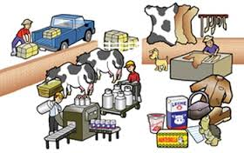
La empresa
A través de

Slide 20
David, Fred R. Conceptos de administración estratégica (2003) Prentice Hall. Novena edición.
Hitt & Ireland, Hoskisson. Administración estratégica, competitividad y globalización.

